Slide 1


전자결재 시스템
클라우드 활용 자바개발자 양성과정

Slide 2

목차안내
1
5
프로젝트 개요
프로젝트 제안/내용
2
6
프로젝트 참여인원
구현화면
3
7
프로젝트 일정
프로젝트를 마치며
4
프로젝트 구성

Slide 3
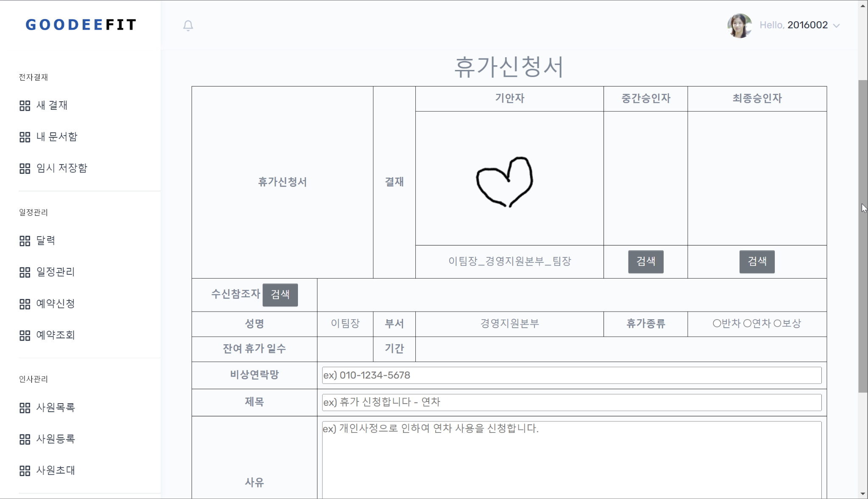
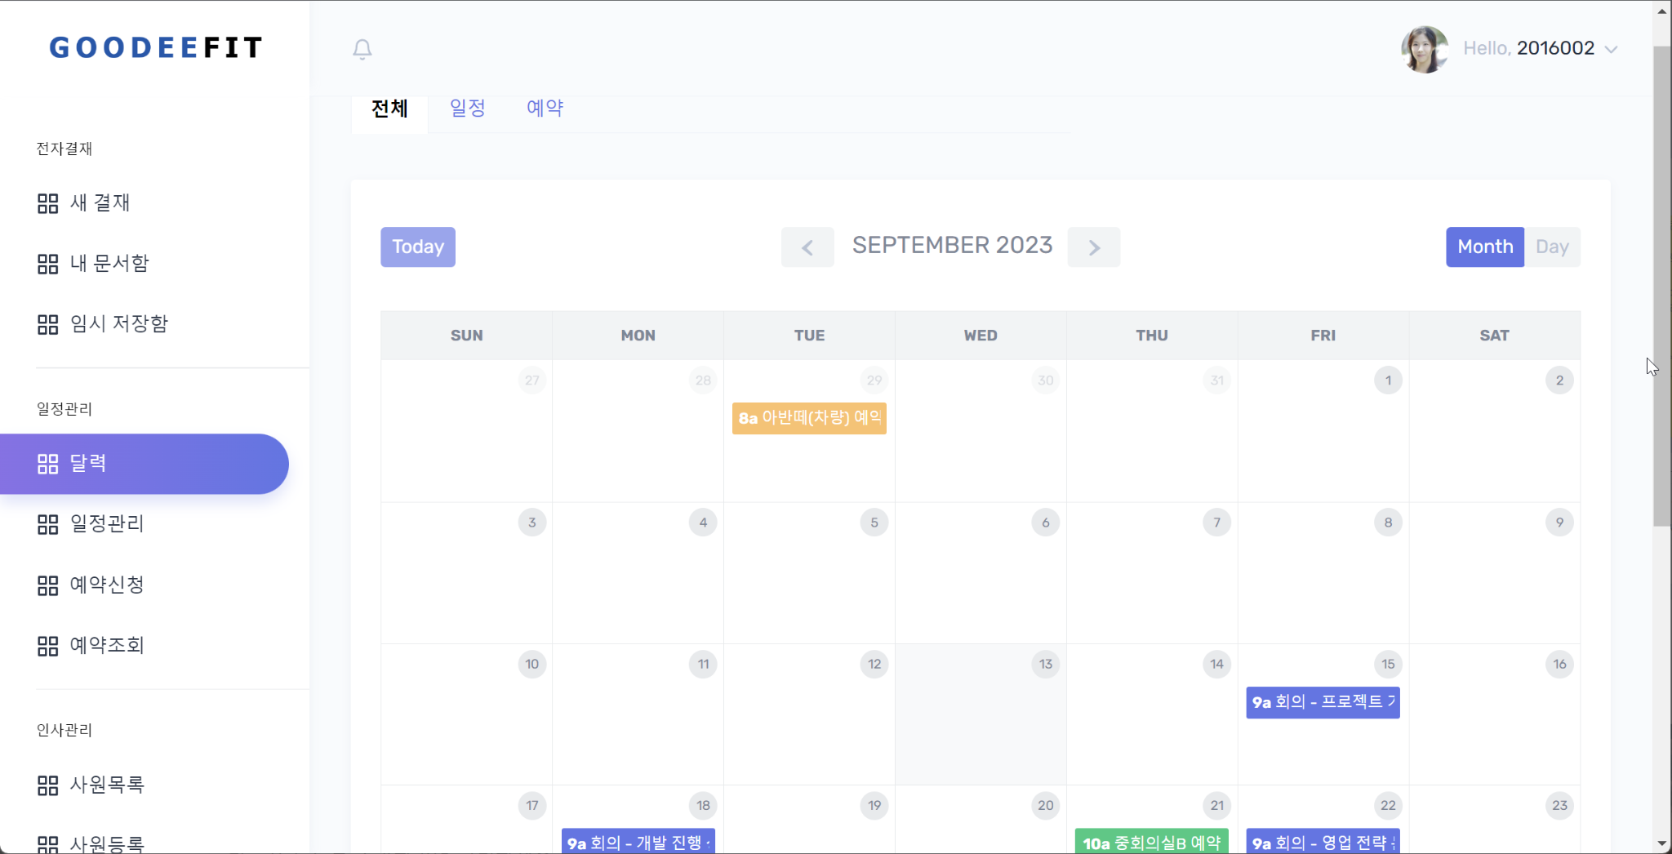
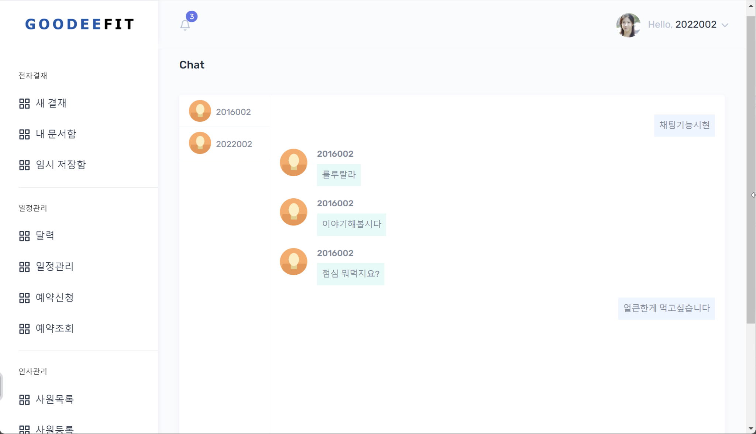
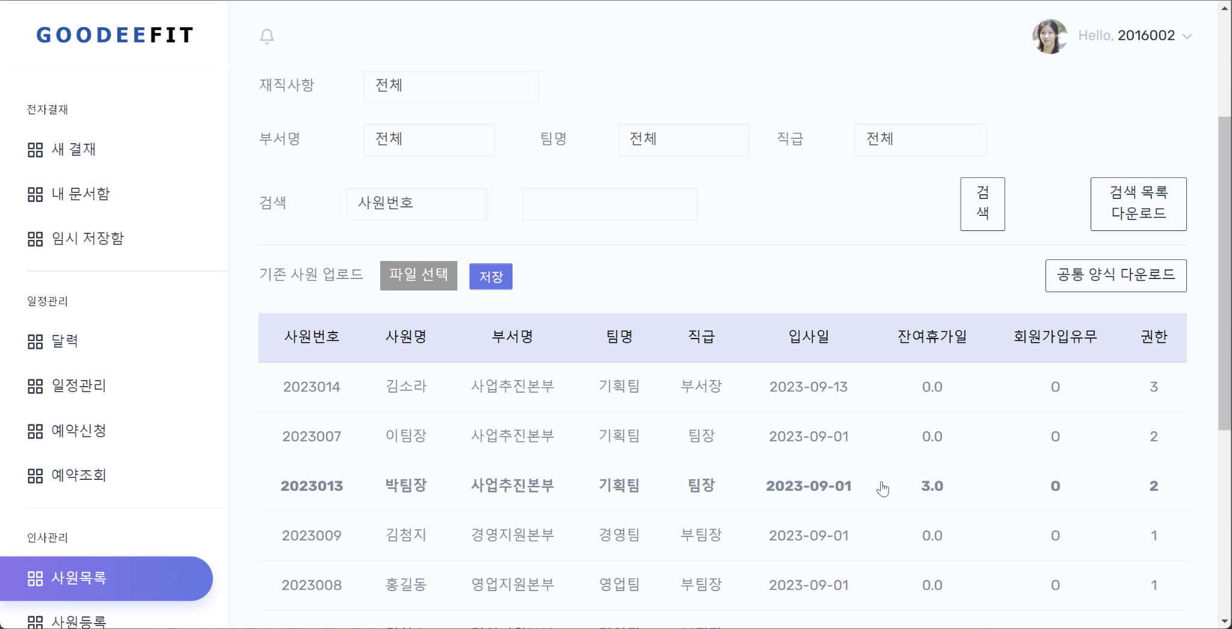
소감
구현화면
제안/내용
구성
프로젝트 개요
일정
중소기업을 위해 기능의 다양성과 복잡성을 최소화하여 사용자 친화적이고 직관적인 인터페이스를 제공합니다. 이를 통해 기업들은 간편하게, 그리고 효과적으로 전자결재 과정을 진행할 수 있습니다
EDMS란?
참여인원
Electronic Document Management System의 약자로 기존의 종이 기반 업무를 전자 문서로 관리하는 시스템을 지칭합니다.
point.1
point.2
개요
통합문서관리
예약 및 관리
point.3
point.4
실시간 소통
알림
사원/공지 관리

Slide 4





소감
구현화면
제안/내용
구성
프로젝트 참여 인원 및 역할
일정
장우정
참여인원
담당업무 : 팀장 / 총괄
담당파트 : 실시간 채팅 - 알림
개요
김희진
김영훈
담당업무 : 개발 / 디자인
담당파트 : 회원가입, 전자결재, 매출차트
담당업무 : 개발 / 디자인
담당파트 : 공용품, 일정, 예약관리
김예은
이정환
담당업무 : 개발 / 디자인
담당파트 : 마이페이지, 사원 관리, 공지사항
담당업무 : 개발
담당파트 : 전자결재, 휴가내역

Slide 5
소감
구현화면
제안/내용
구성
프로젝트 일정
일정
프로젝트 기간 : 2023-08-01 ~ 2023-09-14
제안
분석/설계
디자인
개발
테스트
 | ▶ 8/1(화) ~ 8/4(금) | ▶ 8/7(월) ~ 8/11(금) | ▶ 8/14(월) ~ 8/18(금) | ▶ 8/21(월) ~ 8/25(금) | ▶ 8/28(월) ~ 9/1(금) | ▶ 9/4(월) ~ 9/8(금) | ▶ 9/11(월) ~ 9/14(목)
프로젝트 기획 및 주제 선정
참여인원
업무분석 및 회의
개요
DB 설계
화면설계서 제작
기능 구현과 CSS 디자인
통합 테스트 및 보안
발표준비

Slide 6





소감
구현화면
제안/내용
구성
프로젝트 구성
일정
제안 구분명
참여인원
사용 툴
: Spring Tool Suite 4, HeidiSQL
언어
: JAVA, SQL, HTML, CSS, JavaScript, JSP
기술
: jQuery, JSON, Ajax, Socket,
프레임워크 : Spring Boot, MyBatis, Maven
시스템
: GIT
개요

Slide 7
소감
구현화면
제안/내용
구성
프로젝트 구성
일정
제안 내용
참여인원
- 사원관리
전자결재
- 공용품관리
- 매출현황(차트)
- 채팅 / 푸시알림
point.1
point.2
통합문서관리
예약 및 관리
개요
point.3
point.4
실시간 소통
알림
사원/공지 관리

Slide 8
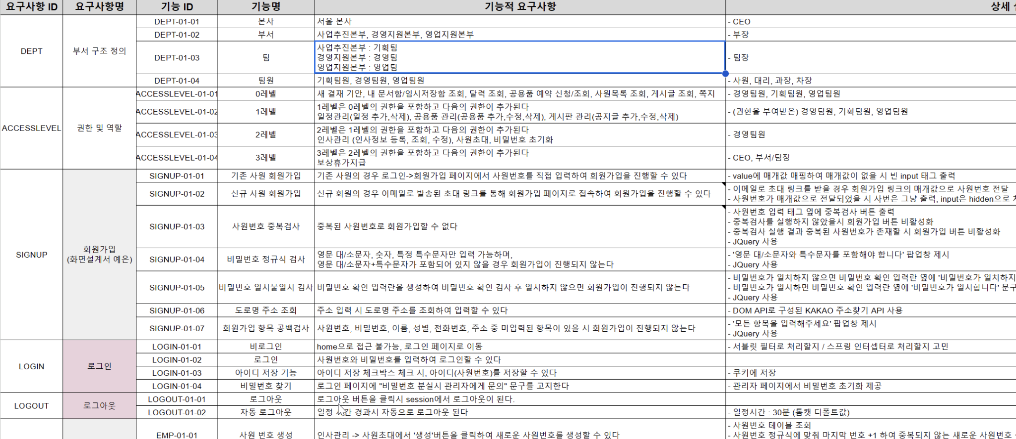
소감
구현화면
제안/내용
구성
프로젝트 내용
일정
분석/설계 : 요구사항 정의서
사용 툴 : 스프레드 시트
전자결재 시스템에 필요한 요구사항을 분석하고 각 기능을 어떻게 만들지 상세히 나눠 씁니다.
참여인원
개요

Slide 9
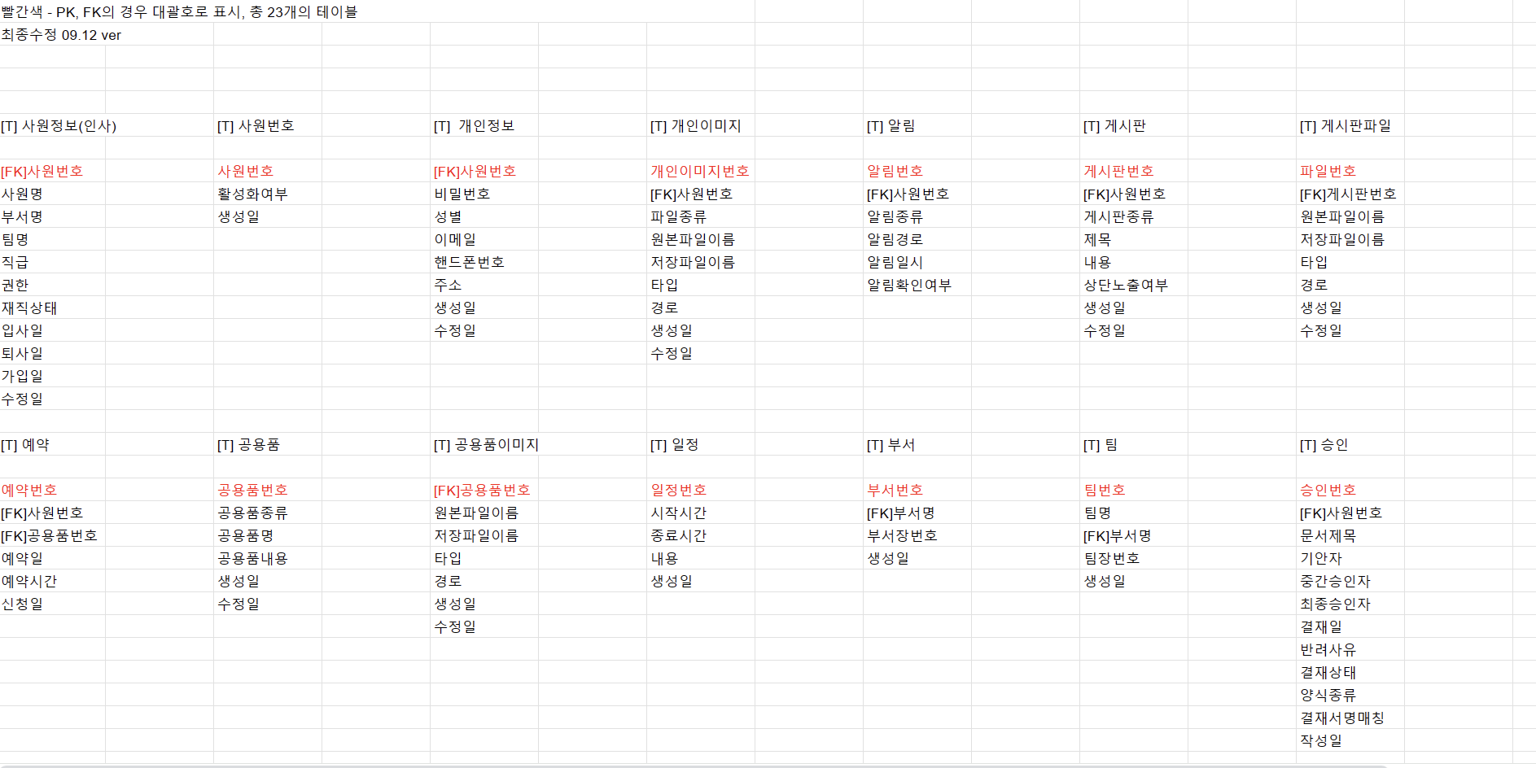
소감
구현화면
제안/내용
구성
프로젝트 내용
일정
분석/설계 : 테이블 정의서
EDMS를 이해하고 구현에 필요한 테이블들을 정의합니다.
PK는 대괄호 표시
FK는 붉게 표시
테이블간의 관계도를 통하여 필요한 외래키 추가
참여인원
개요

Slide 10
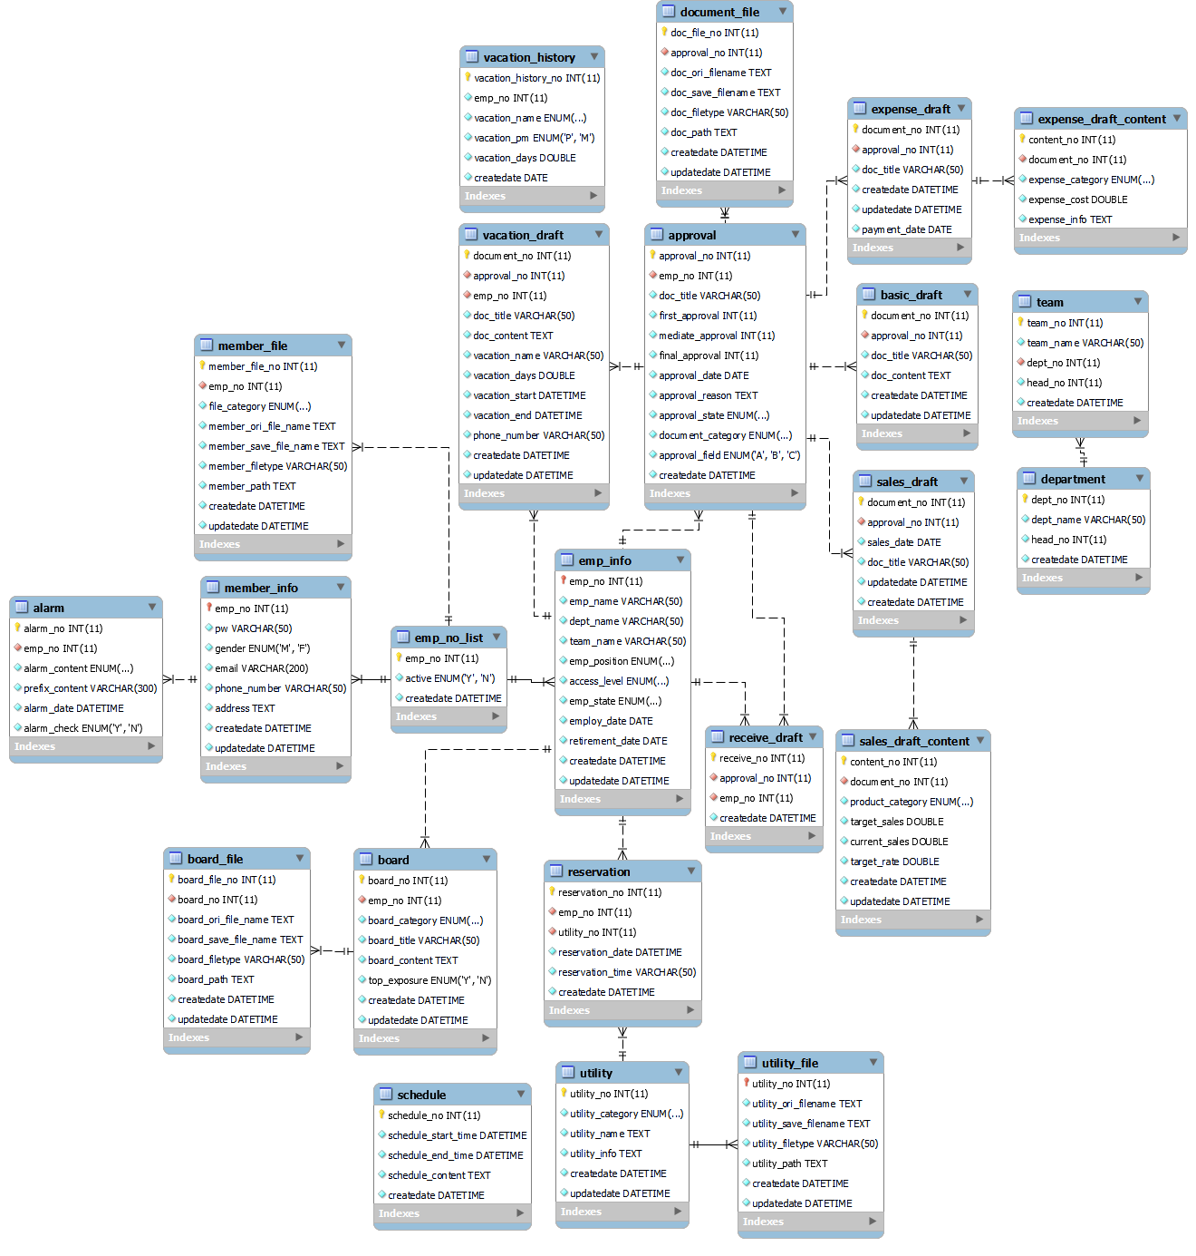
소감
구현화면
제안/내용
구성
프로젝트 내용
일정
분석/설계 : 논리/물리 ERD 작성
테이블정의서, 메타데이터를 기반으로 CRM 논리ERD, 물리ERD설계
참여인원
개요

Slide 11
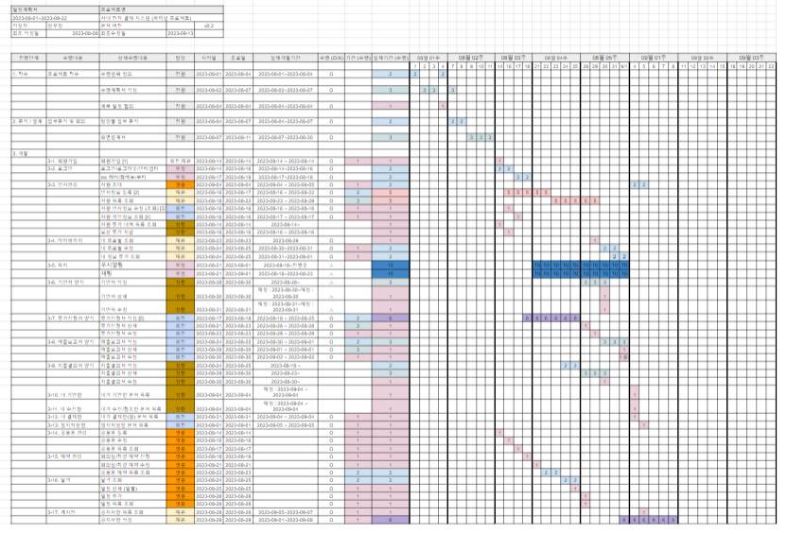
소감
구현화면
제안/내용
구성
프로젝트 내용
일정
분석/설계 : WBS
작업 패키지를 개별적으로 할당하고 관리
각 패키지에는 책임 있는 팀원이나 조직 부서가 할당되며, 작업 진행 상황을 추적하고 감독하는 식으로 진행
구성 요소 및 계획된 일정에 대한 정보를 시각적으로 공유하고 전달
참여인원
개요

Slide 12
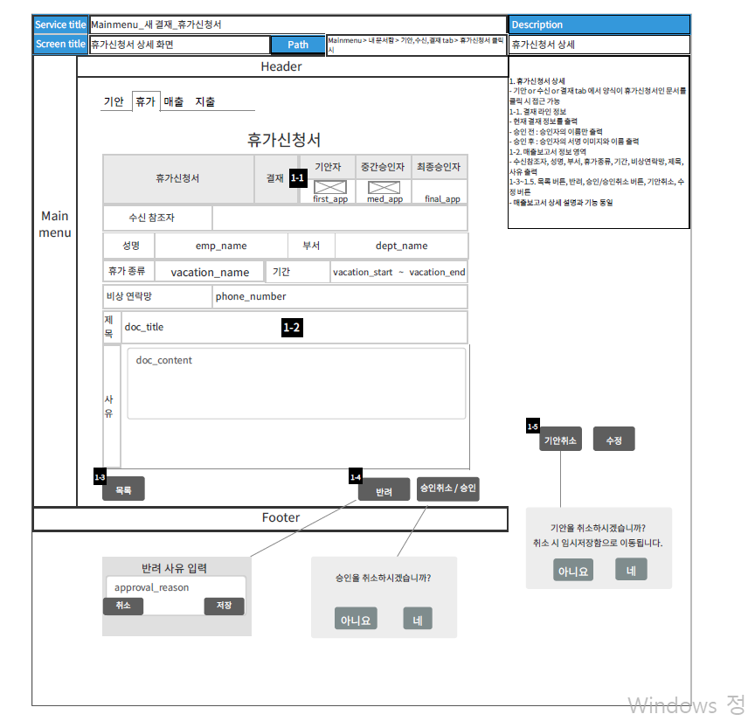
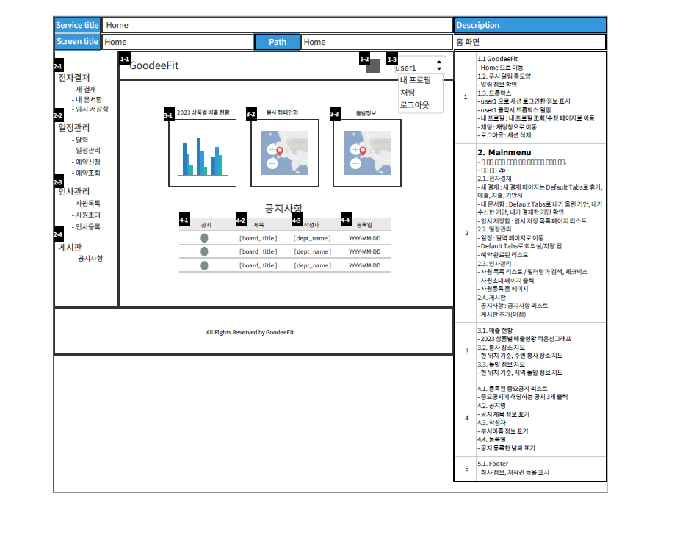
소감
구현화면
제안/내용
구성
프로젝트 내용
일정
분석/설계 : 화면설계서
메뉴, 검색바, 표 등 색상 표준화
기능 정의 및 설명
버튼명 및 버튼위치 통일
참여인원
개요
화면기획서 기반으로 나온 페이지별 역할 정의
각화면에 필요한 버튼 필드나 입력 필드 등 기능 정의

Slide 13
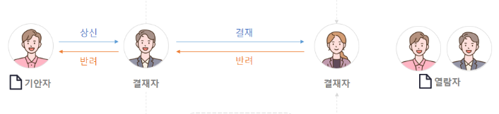
소감
구현화면
제안/내용
구성
프로젝트 내용
일정
개발 : 프로세스
전자결재는 기안자, 중간승인자, 최종승인자, 수신자 로 나뉘어 각자의 역할에 따른 업무를 수행 가능
각 역할에 따른 기능 제공 (ex. 기안, 승인, 승인취소, 반려 등)
1.전자결재
참여인원
개요

Slide 14
소감
구현화면
제안/내용
구성
프로젝트 내용
일정
개발 : 프로세스
관리자가 인사정보 등록
후 회원가입이 가능한 사원초대메일 발송
- 링크와 사워번호를 통한
회원가입
회의실 및 차량 등 공용품에 대해 예약을 통한 체계적 관리
2. 사원관리
참여인원
인사정보 등록
(관리자)
사원초대
(관리자)
회원가입
(사원)
수정 및 관리
개요
3.회의실 예약

Slide 15
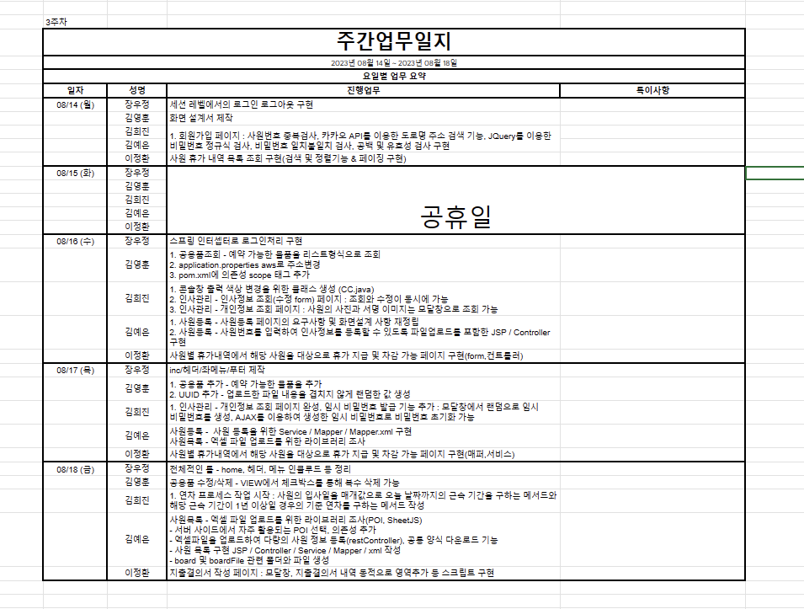
소감
구현화면
제안/내용
구성
프로젝트 내용
일정
분석/설계 : 업무 보고서
WBS를 기반으로 자신의 업무를 주간별로 간단하게 기록합니다.
참여인원
개요

Slide 16
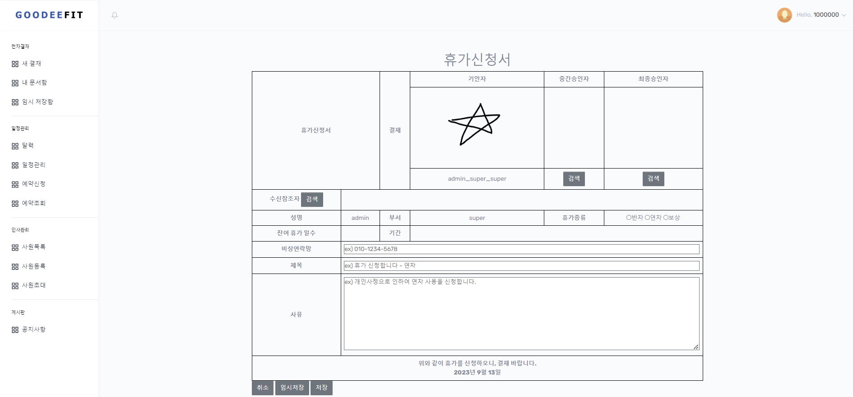
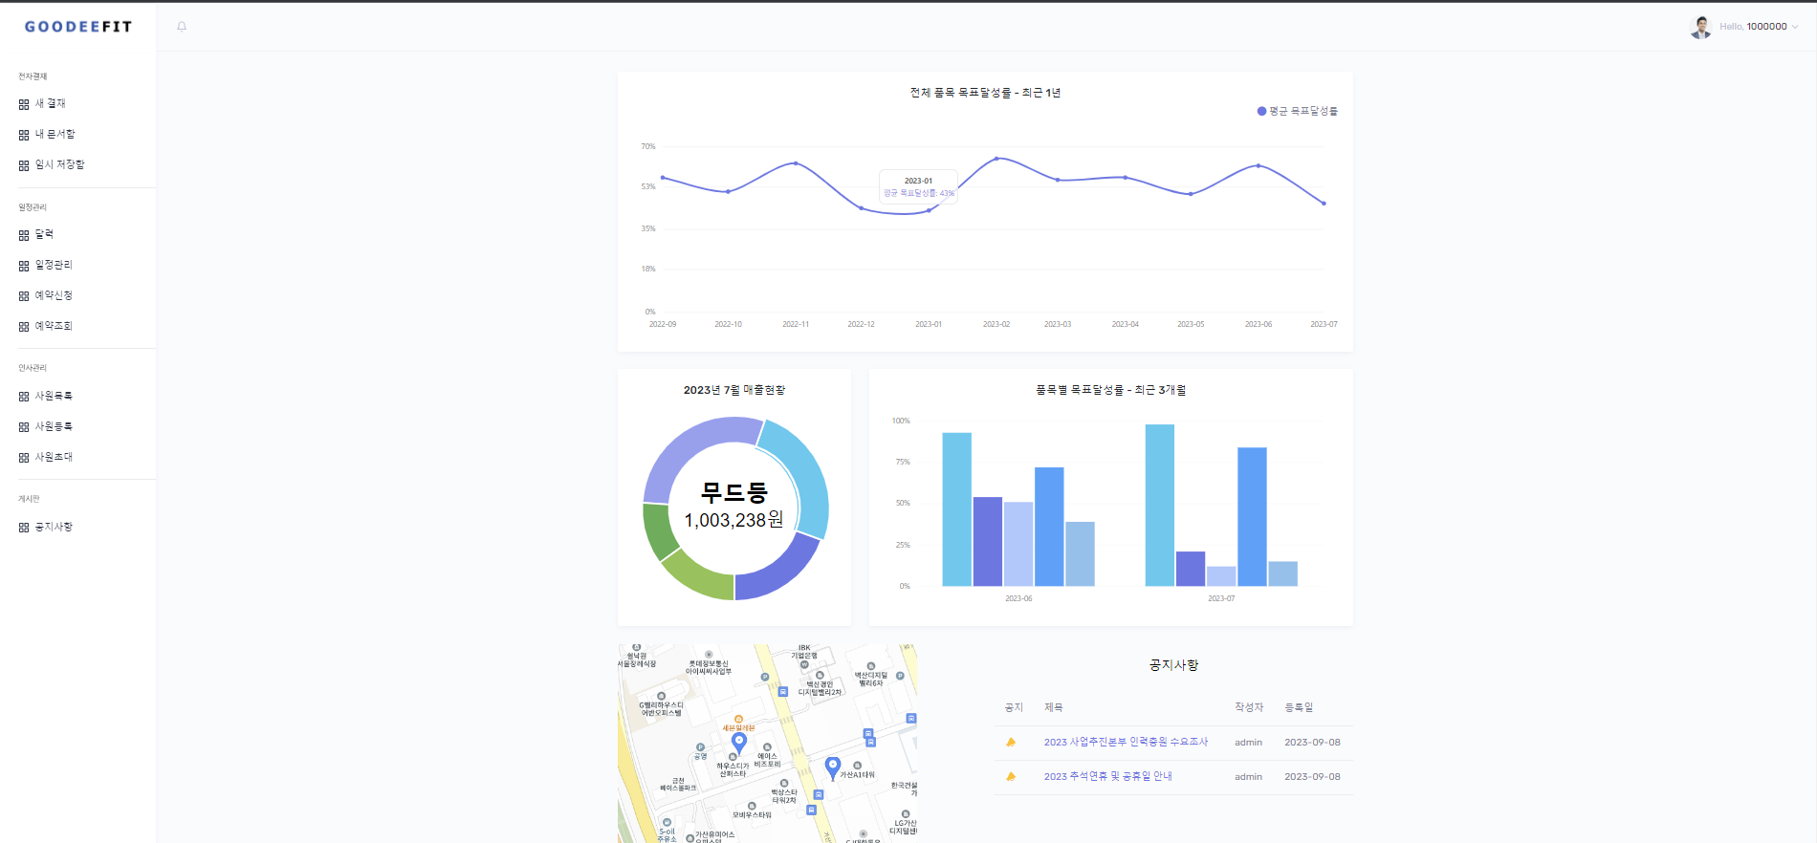
소감
구현화면
제안/내용
구성
구현화면
일정
참여인원
개요
매출 통계정보를 차트를 통해 확인할 수 있다. 봉사 정보 API를 이용해 근처 봉사 정보를 확인할 수 있다. 중요 공지사항을 3개까지 홈에서 확인할 수 있다.
CHECK
휴가 신청을 작성하면 중간/최종 승인자가 승인 or 반려를 할 수 있다.
CHECK

Slide 17
소감
구현화면
제안/내용
구성
프로젝트를 마치며..
일정
장우정 - 실시간 채팅(알림), 로그인 처리
인터셉터나 프리핸들러 등 구조적인 스프링 기능을 많이 사용해봐서 새로웠습니다. 웹소켓을 사용하며 클라이언트와 서버의 이해를 키웠고 팀원끼리 계속 같이하는게 즐겁고 힘이됐습니다.
참여인원
김희진 - 회원가입, 전자결재, 매출차트
김영훈 - 공용품, 일정, 예약관리
개요
이번 프로젝트를 통해 AJAX, 다양한 API 등 여러 기능을 사용해보게 되어서 즐거웠습니다. 또한 현직자 멘토링을 통해, 사용자의 편의성을 고려한 기능 구현이 중요하다는 것을 더욱 느끼게 되었습니다.
API를 사용할 때 공용키과 같은 부분을 어떤식으로 관리할지에 대해 경험할 수 있었고, 각각의 코드를 합쳐서 프로그램을 만든 경험도 즐거웠습니다.
김예은 – 마이페이지, 사원 관리, 공지사항
이정환 - 전자결재, 휴가내역
사용자 편의를 위한 카카오, summernote, 엑셀 등 다양한 API를 사용하여 웹을 제작했습니다. 그리고 그 과정중 많은 오류를 만나고, 그것을 해결하며 저에게 유익한 경험이 되어 만족스럽습니다.
전자결재를 담당하면서 그동안의 경험하지 못한 로직을 구성하고, 세미때는 많이 사용하지 못했던 자바스크립트 와 AJAX 등 을 사용하면서 다양한 언어에 대한 경험을 쌓을 수 있었습니다.

Slide 18
감사합니다

